Slide 1

MEMORIAS
Cardona Rios, Luisa
Garcia, Sergio Alejandro
Pavajeau, Kiana Giselle
Yanicelli, Lucía María

Slide 2


MEMORIAS
01
02
MEMORIA PRINCIPAL
MEMORIA SECUNDARIA
Se prioriza la velocidad sobre el almacenamiento
Lo más importante es la capacidad de almacenamiento
Notes:
Lucia
La memoria es un dispositivo que guarda, memoriza o almacena información durante algún período de tiempo.
La memoria de la computadora está divida en dos partes:
MEMORIA PRINCIPAL: donde se prioriza la velocidad frente al almacenamiento
MEMORIA SECUNDARIA: donde lo más importante es la capacidad de almacenamiento.
Pensando en el funcionamiento de la computadora, debemos tener en cuenta que siempre que el microprocesador desea ejecutar una operación, primero debe cargarla dentro de la memoria principal.

Slide 3
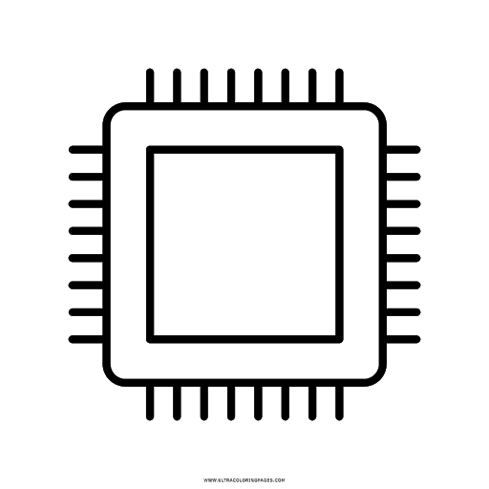
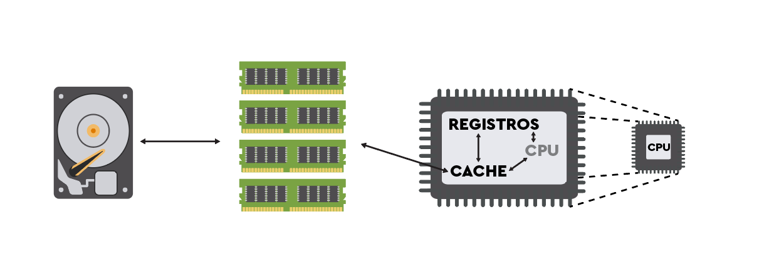
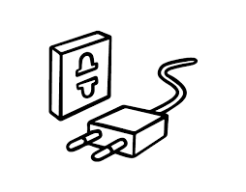


MEMORIA PRINCIPAL
Se almacenan temporalmente tanto los datos como los programas que la CPU está procesando o va a procesar en un determinado momento.
Se encuentra muy cercana al microprocesador, el cual puede acceder directamente a los datos almacenados en ella a través del bus de datos.
Otras características
Notes:
Lucia
La memoria principal es el dispositivo donde se almacenan temporalmente tanto los datos como los programas que la CPU está procesando o va a procesar en un determinado momento. Por su función, se encuentra muy cercana al microprocesador, el cual puede acceder directamente a los datos almacenados en ella a través del bus de datos.
Otras características importantes:
Con respecto a la energía eléctrica: Puede ser de tipo volátil o no volátil. En el primer caso, la información solamente se guarda mientras la computadora esté encendida. En el segundo caso, la información permanece aunque la computadora se apague.
Su capacidad es limitada. Actualmente su capacidad puede llegar hasta los 64 gigabytes.
Su velocidad es mayor que la memoria secundaria y por lo tanto su costo también es superior al de la memoria secundaria.

Slide 4
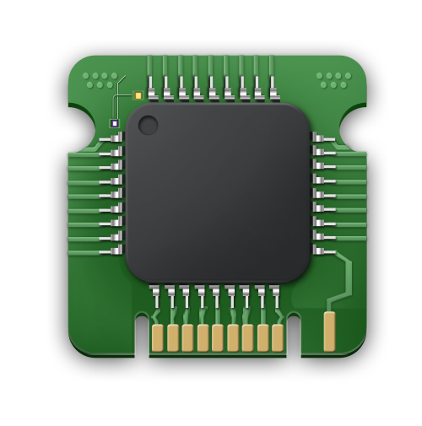

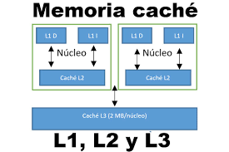
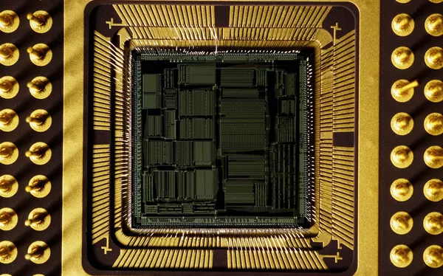
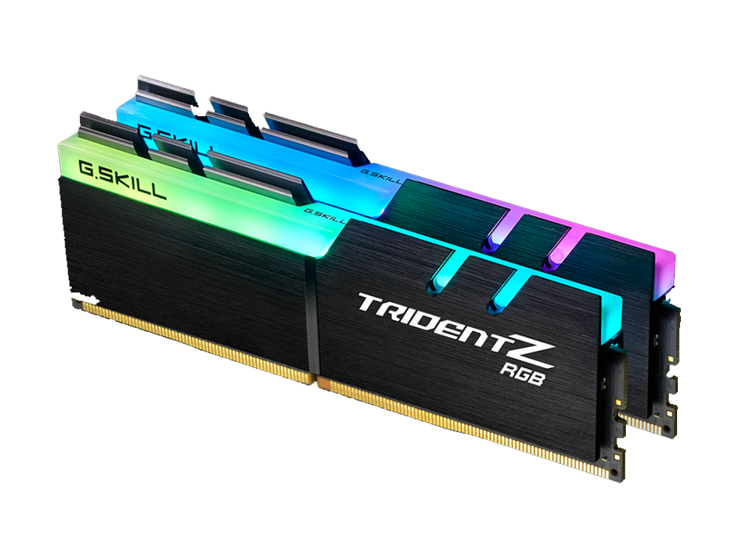
ROM
(Read Only Memory)
Caché
REGISTROS DEL CPU
RAM
(Random Access Memory)
TIPOS DE MEMORIA PRINCIPAL
Un componente que guarda datos para que las solicitudes futuras de esos datos
se puedan atender con
mayor rapidez
Guarda todo lo relacionado a la configuración inicial para el arranque de la máquina y su funcionamiento básico.
La CPU tiene 5 registros internos.
1. PC: Program counter
2. IR: Instructions register
3. MAR: Memory address register
4. MDR: Memory data register
5. Accumulator
Es el lugar donde se almacenan temporalmente tanto los datos como los programas que la CPU está procesando, o va a procesar, en un determinado momento.
Notes:
Lucia
Existen 4 tipos de memoria principal:
ROM (Read Only Memory): memoria de sólo lectura. Almacena información de manera permanente (no volátil). Guarda todo lo relacionado a la configuración inicial para el arranque de la máquina y su funcionamiento básico.
Si bien las ROM más modernas si pueden escribirse, como las EPROM y EEPROM, se las continúa llamando así ya que su proceso de reprogramación es poco frecuente y relativamente lento.
CACHÉ
Se sitúa entre la CPU y la memoria RAM.
Un componente que guarda datos para que las solicitudes futuras de esos datos se puedan atender con mayor rapidez.
La CPU copia en ella los datos e instrucciones más relevantes que va a utilizar de la memoria RAM para acceder a ellos más rápidamente.
La información se guarda en los niveles de la caché: L1, L2, L3 Y L4. Cada uno es más grande que el anterior y PUEDEN O NO guardar la misma información que el nivel anterior.
REGISTROS DEL CPU
Un registro es una memoria de alta velocidad y poca capacidad, integrada en el microprocesador, que permite guardar y acceder a valores muy usados, generalmente en operaciones matemáticas.
Los registros son la manera más rápida que tiene el sistema de almacenar datos.
La CPU tiene 5 registros internos.
MEMORIA RAM
Memoria de acceso aleatorio.
Tiene mayor capacidad que las anteriores y es el lugar donde se almacenan temporalmente tanto los datos como los programas que la CPU está procesando, o va a procesar, en un determinado momento.
Cuando la CPU necesita información empieza buscando en las memorias más cercanas y rápidas que tenga y si no lo encuentra, buscará en la memoria RAM.

Slide 5

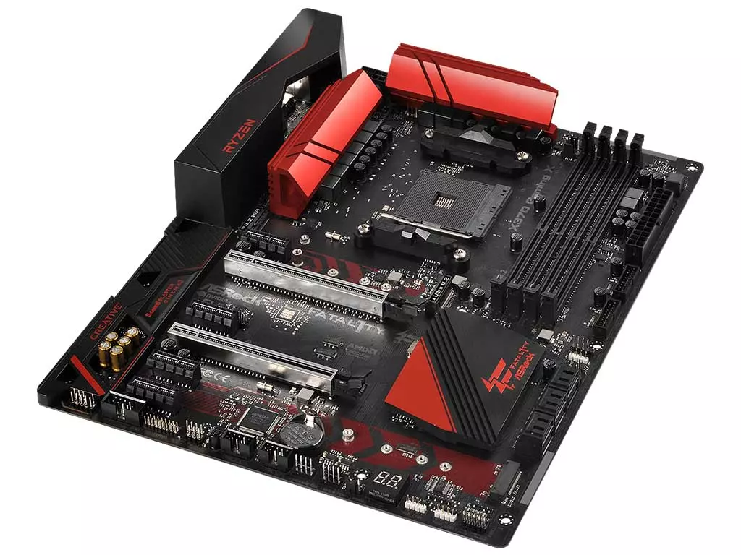

Memoria RAM - Características
Velocidad
Voltaje
Capacidad
Latencia
Notes:
Kiana Pavajeau
La información se transmite se mide por medio de Megahertz o Gigahertz.
Velocidad: Se la puede considerar como la frecuencia a la que trabaja la memoria. se mide en MegaHertz o GigaHertz
Capacidad: Es la cantidad de datos que se pueden almacenar en una RAM. La capacidad se mide en gigabytes (GB).
Latencia: Es la cantidad de ciclos de reloj que transcurren entre una petición y su respuesta.
Voltaje: El voltaje hace referencia a la energía consumida por el módulo de RAM.

Slide 6
Memoria RAM - Tipos
FPM (fast page mode) RAM
R (rambus) DRAM
V (video) RAM
SDR (single data rate) RAM
DDR (Double Data Rate) RAM
EDO (extended data output) RAM
Perfiles XMP
Notes:
Kiana Pavajeau
TIPOS DE RAM
FPM (FAST PAGE MODE): modo de pág rápida, espera durante todo el proceso de localización de un bit de datos por columna y fila, y luego lee el bit antes de comenzar con el siguiente. Velocidad máx de transferencia: 176Mbps
SDR (SINGLE DATA RATE): acceso dinámico síncrono. Tiempos de acceso de entre 25 y 10 ns y están en módulos DIMM (módulo de memoria dual en línea) de 168 contactos.
R (RAMBUS) DRAM: memoria dinámica de acceso aleatorio rambus es una forma completa de RDRAM. Este tipo de chips de RAM funciona en paralelo, lo q le permite alcanzar una velocidad de datos de 800MHz o 1600 Mbps. Genera mucho más calor al funcionar a tan altas velocidades.
V (VIDEO) RAM: optimizada para adaptadores de video. Tienen dos puertos para que los datos de video puedan escribirse al mismo tiempo que el adaptador de video lee regularmente la memoria para refrescar la pantalla actual del monitor.
EDO (EXTENDED DATA OUTPUT): salida de datos extendida. No espera a q finalice el procesamiento del primer bit para continuar con el siguiente. En cuanto se localiza la dirección del primer bit, la EDO RAM comienza a buscar el siguiente.

Slide 7
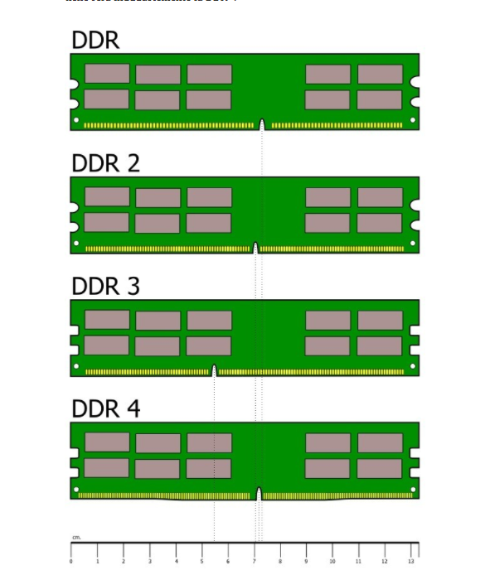
 | AÑO | VOLTAJE | DENSIDAD X MÓDULO | VELOCIDAD
DDR RAM | 2000 | 2.5-2.6 V | 128 Mb (1GB) | 100-200MHz
DDR2 RAM | 2004 | 1.8 V | 256Mb (2GB) | 533MHz
DDR3 RAM | 2007 | 1.5-1.65V | (8GB) | 1066MHz
DDR4 RAM | 2014 | 1.05-1.2V | (32GB) | 2133MHz
DDR5 RAM | 2020 | 1.1V | (128GB) | 4800MHz
Notes:
Kiana Pavajeau
DDR RAM: Lanzada en el 2000, empezó a usarse en 2002. Operaba a 2.5V y 2.6V y su densidad máx era de 128Mb (por lo que no había módulos con más de 1 GB) con una velocidad de 266 MT/s (100-200 MHz).
DDR2 RAM: Lanzada en 2004, voltaje de 1.8V, un 28% menos que DDR. Se dobló su densidad hasta los 256 Mb (2GB por módulo). Lógicamente la velocidad máx también se multiplicó, llegando a 533 MHz.
DDR3 RAM: lanzamiento 2007, supuso una revolución porque se implementaron los perfiles XMP. Los módulos de memoria operaban a 1.5V y 1.65V, con velocidades base de 1066MHz pero que llegaron mucho más allá, y la densidad llegó hasta 8GB por módulo.
XMP (o Extreme Memory Profiles) son las siglas de una tecnología de Intel con la que se puede cambiar fácil y rápidamente entre diferentes configuraciones de la memoria RAM, las que incluyen velocidades más altas que las estándar.
DDR4 RAM: lanzada en 2017. Reduce voltaje a 1.05 y 1.2V, aunque muchos módulos operan a 1.35V. La velocidad se ha visto notablemente incrementada, pero su base comenzó en los 2133MHz. Actualmente ya hay módulos de 32GB, pero esto también se va ampliando poco a poco.
DDR5 RAM: Lanzada a mediados de 2020, llega a anchos de banda de hasta 6.4 Gbps en sus modelos iniciales, es la primera memoria DDR de doble canal en un solo chip. Su frecuencia base es de 4800MHz, y además su consumo baja por la clásica reducción de voltaje, esta vez a 1.1V. Su capacidad de almacenamiento máx en un módulo de memoria es de 128GB.

Slide 8
MEMORIA SECUNDARIA
Almacenamiento de información de manera permanente.
Función principal: almacenar información de forma no volátil
El procesador no puede acceder a los datos de forma directa.
Su capacidad llega hasta los terabytes.
Acceso únicamente a través de los buses de entrada y salida.
Menor costo y menor velocidad
Notes:
Luisa
Si bien la memoria secundaria es mucho más lenta que la memoria primaria, generalmente ofrece una capacidad de almacenamiento mucho mayor. Por ejemplo, una computadora puede tener un terabyte disco duro, pero solo 16 gigabytes de RAM Eso significa que la computadora tiene aproximadamente 64 veces más memoria secundaria que la memoria primaria. Además, la memoria secundaria no es volátil, lo que significa que retiene sus datos con o sin energía eléctrica.

Slide 9

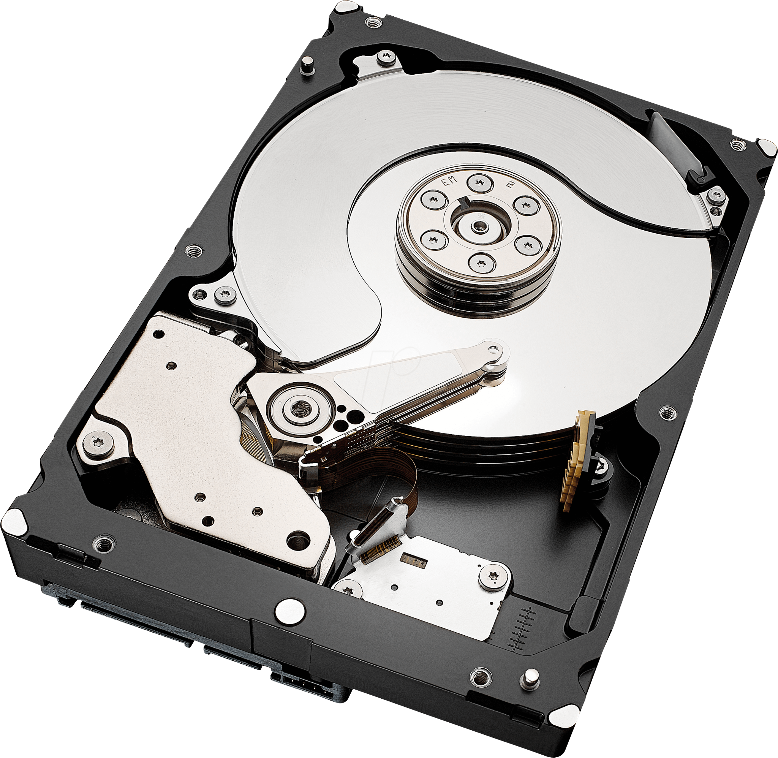
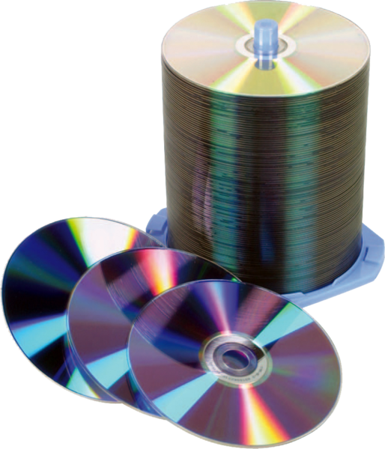
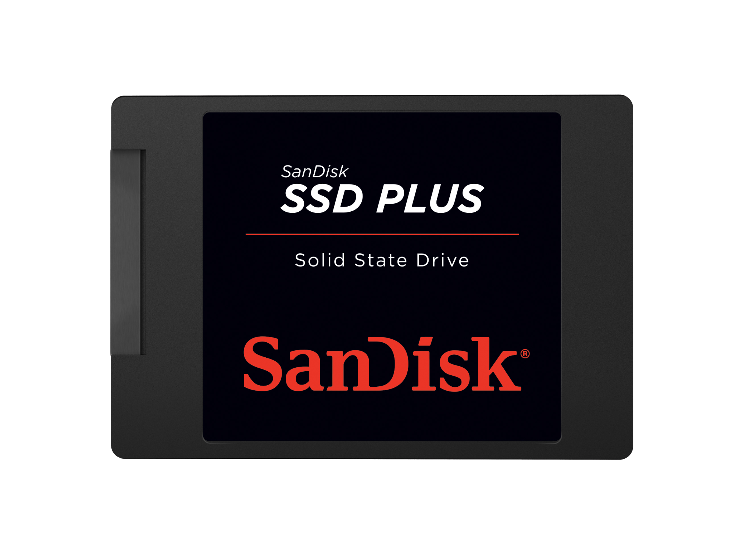
Tecnologías
Magnética
Ópticos
Estado Sólido
CD
Pendrive
cinta magnetica
Disquete
DVD
SSD
Discos duros
Blu-Ray
Flash
Notes:
Luisa
Magnética = discos rigidos o disquetes, las mas baratas de construir
opticos= los bits se codifican como puntos con luz y sin luz, elevando de la capacidad de lectura, aunque se limita su capacidad de almacenamiento
solido= inspirado en las ram, trabajan a través de transistores que atrapan o eliminan cargas electricas.mas veloces y mas costosas

Slide 10

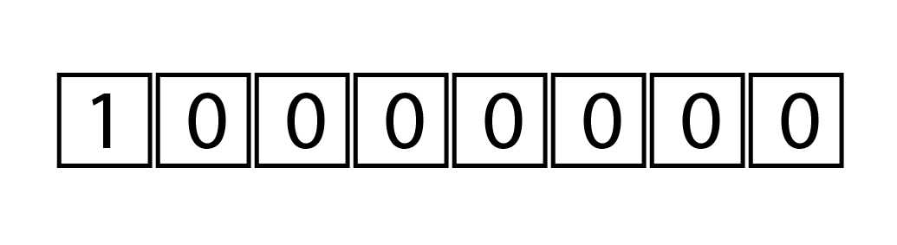

ALMACENAMIENTO DE DATOS y SISTEMA NUMÉRICO
Bit(b)
Byte(B)
Sistema numérico posicional
1 Byte(B) | 8 bits
1 Kilobyte(KB) | 1024 Bytes
1 Megabyte(MB) | 1024 Kilobytes
1 Gigabyte(GB) | 1024 Megabytes
1 Terabyte(TB) | 1024 Gigabytes
Sistema | Base | Dígitos
Decimal | 10 | 0,1,2,3,4,5,6,7,8,9
Binario | 2 | 0,1
Hexadecimal | 16 | 0,1,2,3,4,5,6,7,8,9,A,B,C,D,E,F
Mb ≠ MB
Notes:
Sergio
Existen dos medidas principales dentro de la informática
Un bit es la mínima unidad que puede contener un dato 1 o 0
Mientras un byte es una unidad de medidad que contiene 8 bits
A medida de que eran necesaria mas información fue necesario agrupar la información(usando de referencia el sistema decimal)
sin embargo como el sistema en el que estan las unidades es un sistema binario se decidio organizarlo en una unidad que fuera potencia de dos
dado este sistema binario tendremos que entrar a evaluar como este se adapta a nuestro sistema tradicional
Sistemas numericos no posicionales y posicionales
los posicionales son aquellos en el que el orden de los símbolos que componen el sistema importa

Slide 11
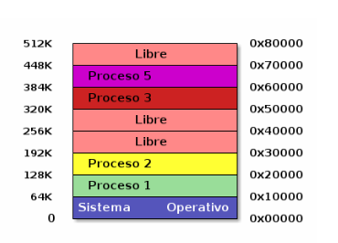
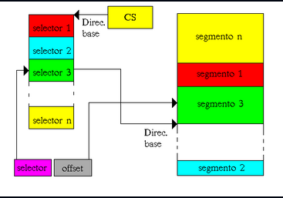
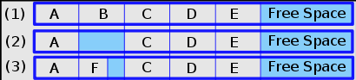
FRAGMENTACIÓN, SEGMENTACIÓN Y PAGINACIÓN
PAGINACIÓN Divide la memoria en frames fijos denominados páginas.
SEGMENTACIÓN Se agrupa de manera lógica la información en bloques de tamaño variado, llamados segmentos
FRAGMENTACIÓN Espacio que queda desperdiciado en la memoria
Notes:
Sergio
La paginación y segmentación son sistemas de gestión de memoria en el que la paginación se encarga de organizar los procesos dentro de frames que tiene un tamaño fijo y la segmentación que agrupa de una forma lógica de un tamaño variado de acuerdo a las necesidades de los procesos

Slide 12
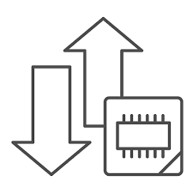
PRINCIPAL VS SECUNDARIA
ALMACENAMIENTO
TEMPORAL
PERMANENTE
ACCEDE DIRECTAMENTE A LOS DATOS ALMACENADOS
LOS DATOS DEBEN COPIARSE PRIMERO EN LA MEMORIA PRINCIPAL
PROCESADOR
ENERGÍA ELÉCTRICA
VOLÁTIL O NO VOLÁTIL
NO VOLÁTIL
CAPACIDAD
LIMITADA - GB
TB
ACCESO
BUS DE DATOS
BUSES DE ENTRADA Y SALIDA
VELOCIDAD
MAYOR
MENOR
COSTO
MAYOR
MENOR
Notes:
Sergio

Slide 13
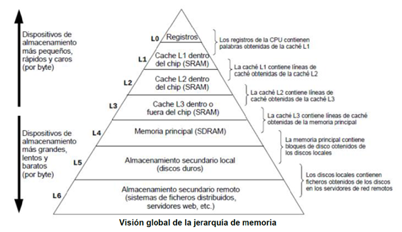
JERARQUÍA DE MEMORIAS
Notes:
Sergio

